Slide 1
Aplicaciones Web de Servidor
Introducción a Servlets (II)

Slide 2
Índice de contenidos
Archivos WAR
Descriptores de despliegue
Sesiones
Filtros

Slide 3
Introducción a Servlets
Archivos WAR y descriptores de despliegue

Slide 4
Aplicaciones Web con servlets
/
Forma estándar de distribuir una aplicación web = Archivo WAR (Web ARchiver)
  Similares a archivos JAR (Java ARchiver) con una estructura interna determinada
html
index.html
WEB-INF
web.xml
lib
jaxp.jar
classes
paquete
Servlet.class
Util.class

Slide 5
Descriptores de Despliegue
Los servicios comunes a cualquier aplicación web se declaran en un archivo especial: el descriptor de despliegue (DD)
  Archivo web.xml
El contenedor es el encargado de proporcionar los servicios descritos en el DD:
  Seguridad, Mapeos, Archivos de inicio, Configuración de la sesión, etc…
Características
  Modelo declarativo, no programático
  Generados por el programador
  Aplicación es más portátil y flexible
  Para conseguir que una aplicación se comporte de maneras diferentes en contenedores distintos sin tener que recompilar

Slide 6
Descriptores de Despliegue – web.xml
Conforme a la DTD de la especificación correspondiente:
  2.2 .- "-//Sun Microsystems, Inc.//DTD Web Application 2.2//EN" "http://java.sun.com/j2ee/dtds/web-app_2_2.dtd“
  2.3 .- <!DOCTYPE web-app PUBLIC "-//Sun Microsystems, Inc.//DTD Web Application 2.3//EN“
  "http://java.sun.com/j2ee/dtd/web-app_2_3.dtd“ >
  Sintaxis: <!ELEMENT web-app (icon?, display-name?, description?, distributable?, context-param*, filter*, filter-mapping*, listener*, servlet*, servlet-mapping*, session-config?, mime-mapping*, welcome-file-list?, error-page*, taglib*, resource-env-ref*, resource-ref*, security-constraint*, login-config?, security-role*,env-entry ejb-ref*, ejb-local-ref*)>

Slide 7
Descriptores de Despliegue – web.xml
Elemento raíz:
  <web-app>
Soporte a herramientas de desarrollo:
  <icon> ➔ Icono que mostrará la herramienta
  <display-name> ➔ Nombre que mostrará la herramienta
  <description> ➔ Descripción de la aplicación/servlet que mostrará la herramienta
  Etiquetas opcionales que no afectan al comportamiento de la aplicación
Filtros:
  <filter> ➔ Define un filtro. <filter-name> y <filter-class> indican el nombre y la clase Java que lo implementa.
  <filter-mapping> ➔ Define cómo invocar un filtro. <filter-name> debe coincidir con el anterior. <url-pattern> ó <servlet-name> recogen el destino de la invocación.
  El orden del filtrado es tal cual aparece en el DD.

Slide 8
Descriptores de Despliegue – web.xml
Declaración de servlets: etiqueta <servlet>, que debe contener:
  <servlet-class> o <jsp-file> ➔ Nombre completamente cualificado de la clase que implementa el servlet/JSP
  <servlet-name> ➔ Alias para referirse al servlet a lo largo del DD
Otras etiquetas opcionales bajo <servlet>:
  <init-param> ➔ Parámetros de inicio; debe contener <param-name> y <param-value>
  <load-on-startup> ➔ Fuerza la carga del servlet
  <security-role-ref> ➔ Mapeos de roles usados en el servlet con roles de servidor (ej: admin-root)
<servlet-mapping> ➔ Asocia un patrón URL con a un server.
  <servlet-name> Alias del servlet definido con <servlet>
  <url-pattern> es el patrón URL asociado.

Slide 9
web.xml – Ejemplo
...
<servlet>
<servlet-name>ServletBD</servlet-name>
<servlet-class>aplicacion.Servlet1</servlet-class>
<init-param>
<param-name>driver</param-name>
<param-value>oracle.jdbc.driver.OracleDriver
</param-value>
</init-param>
<load-on-startup>1</load-on-startup>
<security-role-ref>
<role-name>admin</role-name>
<role-link>root</role-link>
</security-role-ref>
</servlet>
...
<servlet-mapping>
<servlet-name>ServletBD</servlet-name>
<url-pattern>/bbdd/*</url-pattern>
</servlet-mapping>
<!-- Todas las peticiones que comiencen por /bbdd/ se enviarán a ServletBD -->

Slide 10
Descriptores de Despliegue – Otros
El contexto puede tener parámetros de inicio que afectan a la aplicación:
  <context-param> ➔ Declara un parámetro y debe contener <param-name> y <param-value>. Opcionalmente, <description>.
Mapeo de extensiones de archivos con tipos MIME:
  <mime-mapping>, debe contener <extension> y <mime-type>
Vida máxima de las sesiones:
  <session-config> indicando el número de minutos
Página de error/excepción:
  <error-page> donde hay que indicar una URL con la página de error, un código de error (404, p.ej.) o una excepción Java (IOException).

Slide 11
DD: Ejemplo
<?xml version='1.0' encoding=‘UTF-8'?>
<!DOCTYPE web-app PUBLIC "-//Sun Microsystems, Inc.//DTD Web Application 2.2//EN"
"http://java.sun.com/j2ee/dtds/web-app_2_2.dtd">
<web-app>
<context-param>
<param-name>log</param-name>
<param-value>/log</param-value>
</context-param>
<context-param>
<param-name>debug</param-name>
<param-value>1</param-value>
</context-param>
<servlet>
<servlet-name>controlador</servlet-name>
<servlet-class>com.tienda.catalogo.ServletCatalogo</servlet-class>
<load-on-startup>1</load-on-startup>
</servlet>

Slide 12
DD: Ejemplo
<servlet>
<servlet-name>cursos</servlet-name>
<jsp-file>/jsp/cursos.jsp</jsp-file>
<load-on-startup>2</load-on-startup>
</servlet>
<servlet-mapping>
<servlet-name>controlador</servlet-name>
<url-pattern>/catalogo</url-pattern>
</servlet-mapping>
<error-page>
<error-code>404</ error-code >
<location>/error404.html</location>
</ error-page>
</web-app>

Slide 13
Introducción a Servlets
Gestión de sesiones

Slide 14
Sesiones
HTTP es un protocolo “sin estado”, es decir, se envía una petición, el servidor contesta y se olvida
No se puede mantener una sesión (guardar estado) entre peticiones, ya que el servidor no tiene constancia de quién está realizando la petición siguiente a una dada
En casi cualquier aplicación web es necesario mantener una sesión por usuario (p.e. un carrito de la compra)

Slide 15
Sesiones
Mecanismos alternativos:
  URL Encoding (Codificación de URL’s)
  Campos Ocultos
  HTTPS
  Cookies
  Objetos HttpSession
Todos basados en incluir un identificador en todas las comunicaciones entre cliente y servidor
El más usado actualmente son las cookies

Slide 16
Sesiones: URL Encoding (rewriting)
Añadir un identificador de sesión a todos los enlaces que se devuelven al cliente
No depende de la configuración del navegador, pero es tedioso y propenso a errores (hay que codificar todas las URLs que se devuelven al cliente)
El contenedor web proporciona el servicio de generación de identificadores y codificación de URL:
  encodeURL(String url) de HttpServletResponse

Slide 17
Sesiones: Campos Ocultos
Mediante el uso de formularios HTML y campos ocultos se puede mantener la sesión por medio de programación
  <input type=“hidden” name=“nombre” value=“valor”>
No existe ningún tipo de ayuda por parte del contenedor para implementar este mecanismo; el programador debe generar los campos ocultos e incluirlos en el cuerpo de la respuesta y leerlos de la siguiente petición

Slide 18
Sesiones: HTTPS
HTTPS es una implementación de HTTP sobre SSL (Secure Socket Layer)
SSL es una tecnología de cifrado que funciona sobre TCP/IP y por debajo de los protocolos de aplicación (p.e. HTTP)
La encriptación de la comunicación se basa en un par de claves simétricas (claves de sesión) que se generan al establecer la conexión
Se pueden usar estas claves para mantener la sesión, siempre y cuando se requiera autenticación del cliente por requisitos de la aplicación. No tiene sentido usar HTTPS sólo para mantener sesión.

Slide 19
Sesiones: Cookies
Una cookie es un par clave/valor aumentado para incluir más información
Formato:
  Respuesta del servidor:
    Set-cookie: CLAVE=VALOR; Comment=COMENTARIO; Domain=DOMINIO;
  Max-age=SEGUNDOS; Path=PATH; secure; Version=version
  Cliente:
    Cookie: CLAVE=VALOR
El identificador se envía y recibe en forma de cabecera HTTP y son el contenedor y el navegador los encargados de mantener la sesión sin ayuda por parte del programador
No se mezcla el seguimiento de sesión con el código HTML
Depende de la configuración del navegador (puede estar configurado para rechazar las cookies)

Slide 20
Sesiones: Cookies
Ejemplo:
  Set-cookie: id=12; Max-age=1800; Domain=“java.sun.com”; Path=“/products”
  El servidor crea una cookie con clave “id” y valor “12” con una vida de media hora para el dominio “java.sun.com” y para el contexto “/products”
  El navegador determinará si se debe enviar la cookie mediante los atributos Domain y Path, y, al cabo de media hora el navegador debe descartar la cookie
  El cliente devolverá en las cabeceras de las peticiones subsiguientes:
  Cookie: id=12

Slide 21
Sesiones: Objetos HttpSession
Interfaz javax.servlet.http.HttpSession = abstracción del concepto de sesión
Se usa como contenedor de atributos que representan el “estado” del cliente en el servidor
Las sesiones se crean/recuperan de la interfaz HttpServletRequest, haciendo transparente al programador toda la creación y recuperación de sesiones.
HttpSession utiliza internamente cookies por defecto. Si el mecanismo no funciona, el programador debe actuar. Por ejemplo, con URL encoding.
Métodos para recuperar una sesión:
  public HttpSession getSession(boolean create)
    Devuelve la sesión correspondiente al cliente y si no existe:
      Si create es true, la crea.
      Si create es false, devuelve null.
  public HttpSession getSession()
    Igual a getSession(true)

Slide 22
Sesiones: Objetos HttpSession
Básicamente la sesión es un contenedor de atributos cuyos métodos de gestión son:
  public Object getAttribute(String name)
  public Enumeration getAttributeNames()
  public void setAttribute(String name, Object value)
  public void removeAttribute(String name)
Los métodos para la gestión de la vida de la sesión son:
  public void invalidate() ➔ Invalida (destruye) la sesión, las siguientes peticiones de sesión, devolverán una nueva
  public boolean isNew() ➔ Devuelve true si la sesión se acaba de crear y todavía no se ha enviado la cookie al cliente
  public void setMaxInactiveInterval(int interval) ➔ Establece el tiempo de inactividad máximo, si el cliente está inactivo durante el número de segundos indicado la sesión se invalida. Por defecto su valor es el establecido en el DD (<session-config>), y si no se ha especificado depende del servidor

Slide 23
Sesiones: Ejemplo
public class ContadorServlet extends HttpServlet {
private static final String NUM_ACCESOS = "numAccesos";
public void doGet(HttpServletRequest req, HttpServletResponse res) throws IOException {
HttpSession sesion = req.getSession(true);
if (sesion.isNew()) {
sesion.setAttribute(NUM_ACCESOS, new Integer(1));
sesion.setMaxInactiveInterval(600);
} else {
int i = ((Integer)(sesion.getAttribute(NUM_ACCESOS))).intValue();
sesion.setAttribute(NUM_ACCESOS, new Integer(++i));
}
Date fCreacion = new Date(sesion.getCreationTime());
res.setContentType("text/html");
PrintWriter out = res.getWriter();
out.println("<html><head><title>Contador</title></head>");
out.println("<body><h1>Accessos desde " + fCreacion + ": ");
out.println(sesion.getAttribute(NUM_ACCESOS));
out.close();
}
}

Slide 24
Introducción a Servlets
Filtros

Slide 25
Filtros
El programador puede interceptar el flujo de las peticiones en el contenedor de una manera estándar
Los filtros capturan la petición y pueden cambiar el flujo de ésta (decidir a qué servlet dirigirla, rechazarla, encadenar una serie de servlets para distribuir las tareas, etc…)
Aplicaciones de los filtros:
  Autenticación y autorización, tanto en el contenedor como en recursos externos (sistemas legados)
  Sistemas de registro de eventos (log) y auditoría
  Implementación de cachés de contenido generado
  Control parametrizado de acceso (p.e. dependiendo de la hora/fecha)
  Transformaciones de la respuesta:
    Cifrado
    Compresión
    Transformaciones XSLT

Slide 26
Filtros: API
Filter: Representa un filtro. Tres métodos definen el ciclo de vida:
  public void init(FilterConfig filterConfig)
  public void doFilter(HttpServletRequest request,
  HttpServletResponse response, FilterChain chain)
  public void destroy()
FilterConfig
  public String getFilterName()
  public String getInitParameter(String parameterName)
  public java.util.Enumeration getInitParameterNames()
  public ServletContext getServletContext()
FilterChain
  public void doFilter(HttpServletRequest request, HttpServletResponse
  response)

Slide 27
Filtros: Interfaz Filter
init: Inicialización del filtro
  Recibe un argumento de configuración, de manera similar a la interfaz Servlet:
    public void init(FilterConfig fg) {ServletContext ctx = fg.getServletContext();}
doFilter: Es equivalente al método doService de Servlet
  HttpServletRequest request: Posibilidad de añadir y modificar atributos.
  HttpServletResponse response: Posibilidad de interceptar el objeto PrintWriter.
  FilterChain chain: Pasar el control a otro filtro. Hay que hacerlo siempre. Si no hay más en la cadena, se dará control al siguiente recurso (servlet, JSP).
destroy: Finalización y limpieza.

Slide 28
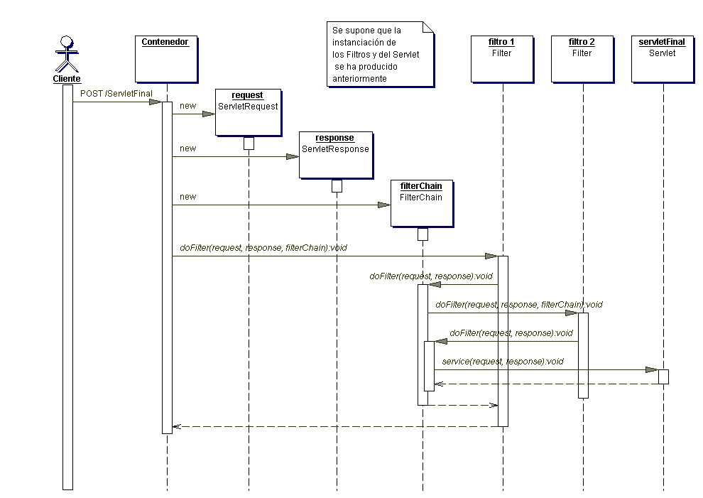
Filtros: ciclo de vida

Slide 29
Ejemplo de filtros: filtrado básico
import java.io.*;
import javax.servlet.*;
import javax.servlet.http.*;
public class BasicFilter implements Filter {
private FilterConfig _filterConfig;
private ServletContext _ctx;
public void init(FilterConfig filterConfig ) {
_filterConfig = filterConfig;
_ctx = filterConfig .getServletContext();
}
public void doFilter(ServletRequest rq, ServletResponse rs, FilterChain fc)
throws ServletException, IOException {
_ctx.log(“Conexión desde “ + rq.getRemoteAddr());
rq.setAttribute("Conexion desde", rq.getRemoteAddr());
fc.doFilter(rq, rs);
}
public void destroy() {}
}

Slide 30
Ejemplo de filtros: DD
<web-app>
  <servlet>
  <servlet-name>Filter Demo</servlet-name>
  <servlet-class>ServletDemo</servlet-class>
  </servlet>
  <servlet-mapping>
  <servlet-name>Filter Demo</servlet-name>
  <url-pattern>/servlet/ServletDemo</url-pattern>
  </servlet-mapping>
  <filter>
  <filter-name>Basic Filter</filter-name>
  <filter-class>BasicFilter</filter-class>
  </filter>
  <filter-mapping>
  <filter-name>Basic Filter</filter-name>
  <servlet-name>Filter Demo</servlet-name>
  </filter-mapping>
</web-app>

Slide 31
Ejemplo de filtros: DD para todos los recursos
<web-app>
  <filter>
  <filter-name>Logging Filter</filter-name>
  <filter-class>BasicFilter</filter-class>
  </filter>
  <filter-mapping>
  <filter-name>Logging Filter</filter-name>
  <url-pattern>/*</ url-pattern >
  </filter-mapping>
</web-app>

Slide 32
Ejemplo de filtros: quitar espacios
import java.io.*;
import javax.servlet.*;
import java.util.Enumeration;
public class TrimFilter implements Filter {
public void init(FilterConfig fg) {}
public void doFilter(ServletRequest rq, ServletResponse rs, FilterChain fc)
throws ServletException, IOException {
Enumeration enum = request.getParameterNames();
while (enum.hasMoreElements()) {
String parameterName = (String) enum.nextElement();
String parameterValue = request.getParameter(parameterName);
request.setAttribute(parameterName, parameterValue.trim());
}
fc.doFilter(rq, rs);
}
public void destroy() {}
}

Slide 33
Ejemplo de filtros: filtrando la salida
public class ResponseFilter implements Filter {
public void init(FilterConfig fg) {}
public void doFilter(ServletRequest rq, ServletResponse rs, FilterChain chain)
throws ServletException, IOException {
PrintWriter out = rs.getWriter();
// this is added to the beginning of the PrintWriter
out.println("<html><body><center>Page header<hr />");
chain.doFilter(rq, rs);
// this is added to the end of the PrintWriter
out.println("<hr /><center>Page footer</body></html>");
}
public void destroy() {}
}

